Slide 1


AEM WEEKEND SHARING
AEM周末分享
第 239 期
让销售回归销售

Slide 2

AEM WEEKEND SHARING
在纽约第五大道有一家复印机制造公司，他们需要招聘一名优秀的推销员。老板从数十位应聘者中初选出3位进行考核，其中包括来自费城的年轻姑娘安妮。

Slide 3

AEM WEEKEND SHARING
老板给他们一天的时间，让他们在这一天里尽情地展现自己的能力！可是，什么事情才最能体现自己的能力呢？走出公司后，几位推销员商量开了。一位说：“把产品卖给不需要的人！这最能体现我们的能力了，我决定去找一位农夫，向他推销复印机！”

Slide 4

AEM WEEKEND SHARING
“这个主意太棒了！那我就去找一位渔民，把我的复印机卖给他！”另一位应聘者也兴奋地说。出发前，他们叫安妮一起去，安妮考虑了一下说：“我觉得那些事情太难了，我还是选择容易点的事情做吧！”接着，她往另一个方向走去！

Slide 5

AEM WEEKEND SHARING
第二天一早，老板再次在办公室里召见了这三位应聘者：“你们都做了什么最能体现能力的事？”
“我花了一天时间，终于把复印机卖给了一位农夫！”一位应聘者得意地说，“要知道，农夫根本不需要复印机，但我却让他买了一台！”

Slide 6

AEM WEEKEND SHARING
老板点点头，没说什么。“我用了两个小时跑到郊外的哈得孙河边，又花了一个小时找到一位渔民，接着我又足足花了四个小时，费尽口舌，终于在太阳即将落山时说服他买下了一台复印机！”另一位应聘者同样得意洋洋地说，“事实上，他根本就用不着复印机，但是他买下了！”

Slide 7

AEM WEEKEND SHARING
老板仍是点点头，接着他扭头问安妮：“那么你呢？小姑娘，你把产品卖给了什么人，是一位系着围裙的家庭主妇？还是一位正在遛狗的夫人？”
“不！我把产品卖给了三位电器经销商！”安妮从包里掏出几份文件来递给老板说，“我在半天里拜访了三家经营商，并且签回了三张订单，总共是600台复印机！”

Slide 8

AEM WEEKEND SHARING
老板喜出望外地拿起订单看了看，然后他宣布录用安妮。这时，另外两名应聘者提出了抗议，他们觉得卖给电器经销商丝毫没什么可奇怪的，他们本来就需要这些产品。

Slide 9

AEM WEEKEND SHARING
“我想你们对于能力的概念有些误解！能力不是指用的时间，去完成一件最不可思议的事，而是用最短的时间，完成最容易的事！你们认为花一天的时间把一台复印机卖给农夫或渔民，和用半天的时间把600台复印机卖给三位经营商比起来，谁更有能力，又是谁对公司的贡献更大？”老板接着严肃地说，“让农夫和渔民买下复印机，我甚至怀疑你们是胡乱吹嘘了许多复印机的功能！我必须要提醒你们，这是一个推销员最大的禁忌！”

Slide 10
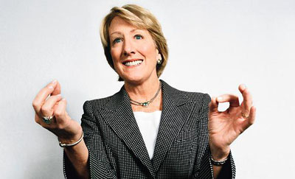
AEM WEEKEND SHARING
说完这番话后，老板告诉他们在录用人选上，他不会改变自己的主意！在日后的工作中，安妮一直秉承一条原则：把所有的精力都用来做最容易成功的事情！不去做那些听上去很玄乎，但对公司却没什么帮助的事情。多年后，安妮创下了年销售200万台复印机的世界纪录，至今无人能破！

Slide 11
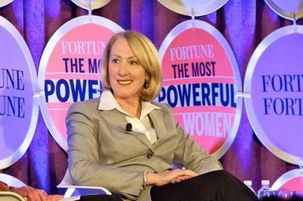
AEM WEEKEND SHARING
2001年，安妮不仅被美国《财富》杂志评为“20世纪全球最伟大的百位推销员之一（也是其中唯一的一位女性）”,而且还被推选为这家复印机制造公司的首席执行官，一任就是10年！她就是刚刚退休的全球最大的复印机制造商——美国施乐公司的前总裁安妮.穆尔卡希。

Slide 12

AEM WEEKEND SHARING
周末愉快！
共创 共进 共赢 共享
AEM科技人力资源部

